Slide 1

Tratado Integral y Progresista de Asociación Transpacífico
(CPTPP)
16 de mayo de 2018

Slide 2
Tratado de Asociación Transpacífico (TPP)
Conclusión de negociaciones:
  5 de octubre de 2015 en Atlanta, EE.UU.
Firma del TPP:
  4 de febrero de 2016 en Auckland, Nueva Zelandia.
Entrega del TPP al Senado de la República para su ratificación:
  27 de abril de 2016.
Etapa de análisis y diálogo del TPP en el Senado de la República (7-23 nov 2016),
Celebración de audiencias públicas (37 mesas abiertas al público con total apego a los principios de parlamento abierto, transparencia, de inclusión y de máxima publicidad).
EE.UU. se retira del TPP el 30 de enero de 2017

Slide 3
Principios para materializar el TPP
Reunión ministerial en APEC (mayo 2017): Los 11 países TPP acordaron iniciar un proceso de evaluación de opciones para materializar los beneficios del Tratado
(Declaración de Hanói, Vietnam)
Crear incentivos para la implementación del Tratado por todos los signatarios originales.
Mantener el impulso (momentum) y actuar de manera decisiva y oportuna;
Mantener los altos estándares y el equilibrio del TPP y evitar la erosión del Tratado;
Mantener los intereses comerciales y estratégicos de todos los participantes; y,

Slide 4
Criterios establecidos en Hakone, Japón
11 países TPP: acordaron la opción de identificar ciertas disposiciones del TPP original que pudieran ser suspendidas bajo ciertos criterios, buscando incentivar el regreso de EE.UU. (Julio 2017, Hakone)
1. Suspender un número limitado de disposiciones relacionadas con reglas (NO en acceso a los mercados);
2. Demostrar que tales suspensiones son necesarias para ‘incentivar’ (negativamente) a EE.UU. a regresar al tratado;
3. Garantizar que tales suspensiones serán aplicables a todos los países TPP;
4. Acordar que las disposiciones que se suspendan serán reinstauradas si llegara a regresar EE.UU.

Slide 5
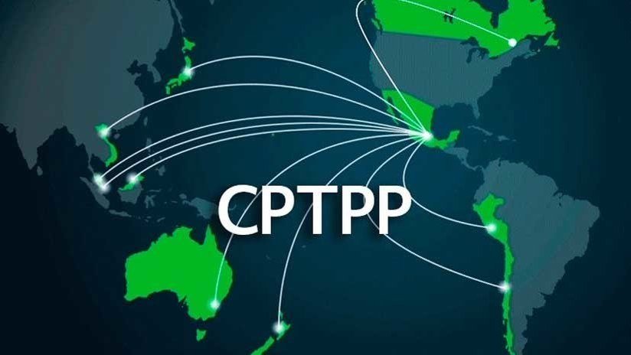
Del TPP11 al CPTPP
Proceso de negociación: 1 año, 10 reuniones
Resultado
Definición del Acuerdo que ahora se llama:
Tratado Integral y Progresista de Asociación Transpacífico
Comprehensive and Progressive Agreement for Trans-Pacific Partnership, - CPTPP.
El CPTPP es un nuevo acuerdo conformado por siete artículos, que incorpora el contenido del TPP cuyo texto no sufrió cambio alguno, con excepción de una lista de 22 disposiciones que quedarán suspendidas en tanto que el TPP original no entre en vigor (es decir, mientras EE.UU. no regrese).

Slide 6
Nuevo Acuerdo - CPTPP
Artículo 1. Incorporación del TPP
Artículo 2. Suspensión de ciertas disposiciones
Artículo 3. Entrada en vigor
Estipula la incorporación del texto original del TPP con excepción de los artículos relativos a la adhesión, entrada en vigor, denuncia y textos auténticos.
Se acordó la suspensión de la aplicación de 22 disposiciones
El CPTPP entrará en vigor a los 60 días después de que al menos 6 o el 50% del número de signatarios hayan ratificado el instrumento.

Slide 7
Nuevo Acuerdo - CPTPP
Artículo 4. Denuncia
Artículo 5. Adhesión
Artículo 6. Revisión del Tratado
Artículo 7. Textos auténticos
Cualquier Parte puede denunciar el CPTPP mediante una notificación por escrito al depositario (NZ) y los otros países Parte.
Después de la entrada en vigor, cualquier Estado o territorio aduanero distinto podrá adherirse al CPTPP bajo los términos y condiciones previamente acordadas por los países Parte.
Posibilidad de someter a revisión el Tratado a petición de cualquiera de los países Parte.
Las versiones en inglés, español y francés son igualmente auténticas. En caso de discrepancia el inglés prevalecerá.

Slide 8
Áreas de interés de EE.UU. que quedaron suspendidas
Propiedad Intelectual
1. Art. 18.8 Trato Nacional - Nota al pie 4.
2. Art. 18.37.2 y 18.37.4 Materia patentable. Nuevos usos de un producto conocido e invenciones derivadas de plantas.
3. Art. 18.46 Ajuste de la duración de la patente por retrasos irrazonables de la autoridad otorgante.
4. Art. 18.48 Ajuste del Plazo de la Patente por Retrasos Irrazonables (en el otorgamiento de la autorización comercial).
5. Art. 18.50 Protección de Datos de Prueba u Otros Datos No Divulgados.
6. Art. 18.51 Biológicos.
7. Art. 18.63 Plazo de protección para el Derecho de Autor y los Derechos Conexos.
8. Art. 18.68 Medidas Tecnológicas de Protección
9. Art. 18.69 Información sobre la Gestión de Derechos
10. Art. 18.79 Protección de Señales de Satélite y Cable Encriptadas Portadoras de Programas.
11. Art. 18.82 Recursos legales y limitaciones (Proveedores de Servicios de Internet).
Otros temas
1. Art. 5.7.1(f): Envíos de Entrega Rápida (Capítulo de Administración Aduanera y Facilitación del Comercio).
2. Acuerdo de inversión y autorización de inversión (el mecanismo de solución de diferencias Inversionista – Estado que se aplica a estos)
3. Anexo 10-B Servicios de envío expreso.
4. Art. 11.2 Servicios Financieros.
5. Art. 13.21.1 Telecomunicaciones.
6. Art. 15.8.5 Contratación Pública. 7. Art. 15.24.2 Negociaciones futuras (Contratación Pública). 8. Art. 20.17.5 Conservación y Comercio. 9. Anexo 26A Transparencia y equidad procedimental para productos farmacéuticos y dispositivos médicos. 10. Empresas Propiedad del Estado (Anexo IV Malasia – cambio de fecha de firma por fecha de entrada en vigor). 11. Medidas no conformes sobre servicios e Inversión (Anexo II Brunei Darussalam – 14- párrafo 3; cambio de fecha de firma por fecha de entrada en vigor).

Slide 9

Visión estratégica de México en CPTPP
Asia es una región de interés de exportación para México
Mediante el TPP se logra:
  Abrir 6 nuevos mercados (Australia, Brunei, Malasia, Nueva Zelandia, Singapur y Vietnam).
  Profundizar la presencia comercial con actuales socios comerciales (Chile, Perú y Japón).
  Proteger a los sectores sensibles con plazos de desgravación más largos negociados en cualquier TLC, y mediante esquemas de excepción.

Slide 10




Importancia económica del CPTPP
6.8% de la población
15% del comercio
14% del PIB
13% de captación de IED

Slide 11
Acceso a mercado de bienes
México gana acceso
México otorga acceso
77%
  Liberalización inmediata
+90%
  Liberalización inmediata^{1/}
+3%
  Liberalización a corto plazo (5 años)
+9%
  Liberalización a mediano plazo (5-10 años)
+19%
  Liberalización a largo plazo (10 a 15 años)
99%
1% Concesiones parciales.
99%
1% Concesiones parciales.
México impulsa sectores estratégicos
México atiende a sectores productivos sensibles
Vehículos y autopartes
Aeroespacial
Dispositivos médicos
Equipos eléctricos
Cosméticos
Tequila, mezcal y cerveza
Aguacate, carne de res y cerdo.
Jugo de naranja.
Lácteos: cupos en quesos, mantequilla y leche en polvo.
Arroz: liberalización en 10 años.
Atún y sardinas: liberalización a partir del año 16.
Prendas de vestir: liberalización a partir del año 16.
México no concedió acceso al mercado de azúcar.
Garantiza protección de las 14 denominaciones de origen de México.
1/ El periodo de liberalización puede variar dependiendo del mercado, 90% a la entrada en vigor del Acuerdo salvo VN, MY, PE.
2/ Excluye café verde robusta: liberalización a partir del año 16..
Notes:
Café: revisar con el Subsecretario.
Quitar algunos ejemplos.

Slide 12
El sector agroalimentario es el principal beneficiario
Singapur, Australia y Nueva Zelandia:
entre los 30 países con mayor poder adquisitivo
 | Acceso inmediato al mercado agroalimentario | Ejemplos de liberalización inmediata
Singapur | 100% | -
Australia | 99.9% | Ovoproductos y yemas, berries, miel, aguacate, frutas tropicales, atún y preparaciones alimenticias
Nueva Zelandia | 99.1% | Ovoproductos y yemas, berries, miel, aguacate, frutas tropicales, atún y preparaciones alimenticias
Brunei | 98.7% | Productos avícolas, miel, berries, flores, tomates, cebollas, aguacate, plátanos, mangos, atún, conservas alimenticias
Malasia | 93.1% | Carne de res y cerdo, tomate, cebolla, aguacate, berries, miel, flores, jugos de frutas, espárragos, aguacate, atún
Japón | 49.1% | Jarabe de agave y cigarrillos
Vietnam | 42.6% | Berries, miel, flores, hortalizas, sandías, fresas, alimentos para animales

Slide 13
Se profundiza acceso al mercado agroalimentario de Japón
12 productos excluidos del AAE MX-JP en los que ganamos concesiones
11 productos en los que mejoramos el acceso
Producto | Acceso CPTPP
Huevo fresco | Desgravación en 13 años, no lineal
Azúcar | Cupo libres de arancel
Dulces y chocolate blanco | Cupo libre de arancel
Caramelos y chicles | Desgravación en 11 años
Chocolates | Cupo libre de arancel
Tostada/tortillas | Desgravación en 6 y 9 años
Trigo | Reducción de arancel específico
Harinas de trigo | Cupo libre de arancel
Pastas | Reducción de arancel
Galletas y pan | Desgravación entre 6 y 11 años*
Atún aleta azul | Desgravación en 11 años
Cigarrillos | Desgravación inmediata
Producto | AAE MX-JP | Acceso CPTPP
Carne de res | Cupo 15,000 ton | Reducción de aranceles
Carne de cerdo | Cupo 90,000 ton | Reducción de aranceles
Pollo | Cupo 9,000 ton | Desgravación en 6 años
Naranja fresca | Cupo 4,100 ton | Desgravación en 6-8 años
Jugo de naranja | Cupo 8,000 ton | Desgravación en 6-11 años
Jarabe de agave | Cupo 90 ton | Desgravación inmediata
Miel | Cupo 1,000 ton | Desgravación en 8 años
Ketchup | Cupo 800 ton | Desgravación en 11 años
Salsa de tomate | Cupo 60 ton | Desgravación en 11 años
Sorbitol | Cupo 600 ton | Desgravación en 11 años
Dextrinas | Cupo 70 ton | Desgravación en 11 años
* Depende del producto

Slide 14
Protección a sectores sensibles
Producto | País exportador | Plazo de desgravación
CAFÉ | General | Desgravación en 16 años (no lineal), y esquemas especiales con reducción parcial del arancel para los productos más sensibles (café variedad arábiga, café tostado y café instantáneo).
ACEITE DE PALMA | Malasia | Esquemas especiales con cupos.
AZÚCAR | Australia | Únicamente cuando México abra un cupo de importación unilateral, asignará a Australia el 7% de este cupo.
LÁCTEOS | General | Esquemas especiales con cupos. Fuera del cupo no hay beneficios arancelarios. Entre 10 y 15 años en productos menos sensibles.
PLÁTANO | General | Desgravación en 16 años con 5 años de gracia.
MANZANA | General | Desgravación en 11 años.
PIÑA ENLATADA | General | Desgravación en 16 años con 5 años de gracia.
ARROZ (BLANQUEADO O PULIDO) | General | Desgravación en 10 años.
ATÚN Y SARDINAS ENLATADOS | General | Desgravación en 16 años con 5 años de gracia.
ARTÍCULOS DE PIEL | General | 10 años.
PRENDAS DE VESTIR | General | 16 años.
CALZADO | General | 13 años.

Slide 15




Liberalización arancelaria
OPORTUNIDADES DE EXPORTACIÓN PARA PRODUCTOS MEXICANOS
Agroindustrial
Jarabe de agave: JP inmediato;
Arancel: 50% or 25 yen/kg, lo que sea mayor.
Jugo de naranja: JP 5 años (6 cortes);
Rango de arancel: 21.3% - 25.5%.
Berries
VN: Acceso inmediato
Arancel: 15%.
MY: Acceso inmediato
Arancel: 5%.
Carne de cerdo
JP: 10 años arancel ad-valorem y reducción del arancel específico en el “precio de referencia” (en el AAE bilateral JP otorga cupos a Mx).
Arancel: 4.3%, 361 yen/kg.
MY: 16 años c/ cuota;
VN: 8 y 10 años. Arancel: 15% y 27%.
Tequila, mezcal y cerveza
MY 15 años;
VN 11 años.
Arancel rango: 47% y 55%

Slide 16
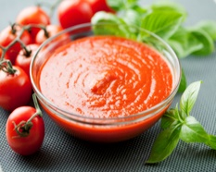



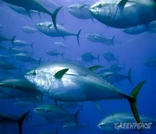
Liberalización arancelaria
OPORTUNIDADES DE EXPORTACIÓN PARA PRODUCTOS MEXICANOS
Carne de res
JP: Reducción de arancel a 9% en 16 años. En el AAE bilateral JP otorga cupos a MX. Rango del arancel: 38.5%.
VN: 3 años. Rango del arancel: 15% a 31%.
Salsa de tomate
JP: 11 años, rango de arancel: 17 al 21.3%
VN: 5 años. Arancel: 30%
Miel
JP: desgravación a 8 años;
Rango de arancel: 25.5%
VN: inmediato. Arancel 10%.
MY: Inmediato. Arancel 10%
Aguacate
MY: Inmediato; Arancel: 5%.
VN: 4 años; Arancel: 15%.
Atún aleta azul
JP: desgravación a 11 años
Rango de arancel: 9.6%
1. Gate Price: Mecanismo que establece JP que aplica aranceles específicos a las importaciones que llegan por debajo de un nivel de precio pre-establecido.

Slide 17


Liberalización arancelaria
OPORTUNIDADES DE EXPORTACIÓN PARA PRODUCTOS MEXICANOS
Pollo
JP: 6 años: pollo sin trocear frescos o refrigerados y otros trozos y despojos congelados. 11 años: los demás. Rango del arancel: 17%-21.3%.
VT: 11 y 13 años. Rango del arancel: 20%-40%.
MY: Cupos de importación. Fuera de cupo reducción del arancel al 20% en 6, 11 ó 16 años, dependiendo del producto. Rango del arancel: 20%-40%
AUS/NZ: Acceso inmediato. Rango de arancel: 0% - 5%.
Huevo
JP: 11 y 13 años: huevo con cascara (0407). Huevo sin cascara, libre de arancel en el AAE bilateral (0408).
VT: Cupos p/huevo con cascara, con 30% de arancel (eliminación a 6 años). Fuera de cupo 80% (0407). Huevo sin cascara: 4 años (0408). Rango del arancel: 30%-80%.
MY: Cupos p/huevo con cascara, con 10% de arancel. Fuera de cupo 50% de arancel (0407). Huevo sin cascara (0408): inmediato. Rango del arancel: 10% y 50%.
AUS/NZ: Acceso inmediato . Rango de arancel: 0% - 5%.

Slide 18




México protege a los sectores más sensibles con esquemas especiales
Café
Desgravación en 16 años (no lineal), y esquemas especiales con reducción parcial del arancel para los productos más sensibles (café variedad arábiga, café tostado y café instantáneo).
Azúcar
Únicamente cuando México abra un cupo de importación unilateral de azúcar en un año en particular, México asignará a Australia el 7% de este cupo.
Lácteos
Esquemas especiales con cupos. Entre 10 y 15 años en productos menos sensibles.
Fuera del cupo no hay beneficios arancelarios.
Aceite de palma
Esquemas especiales con cupos para Malasia.

Slide 19
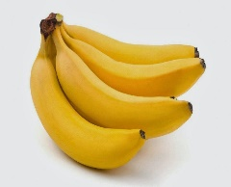

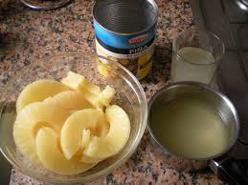
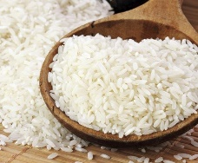
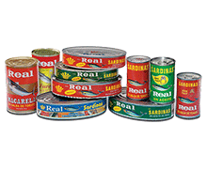
México protege sectores sensibles con plazos largos
Plátano
Desgravación en 16 años con 5 años de gracia.
Manzana
Desgravación en 11 años.
Piña enlatada
Desgravación en 16 años con 5 años de gracia.
Arroz (blanqueado o pulido)
Desgravación en 10 años.
Atún y sardinas enlatados
Desgravación en 16 años con 5 años de gracia.

Slide 20
Siguientes pasos
Conclusión de negociaciones
22 y 23 de enero de 2018 en Tokio, Japón
Firma del CPTPP
El Senado de la República aprobó el CPTPP el 24 de abril de 2018
Procesos legislativos internos para aprobar el CPTPP en cada uno de los 11 países.
8 de marzo de 2018 en Santiago de Chile
Se requerirá que 6 países, o por lo menos el 50 por ciento de los signatarios lo hayan aprobado.

Slide 21
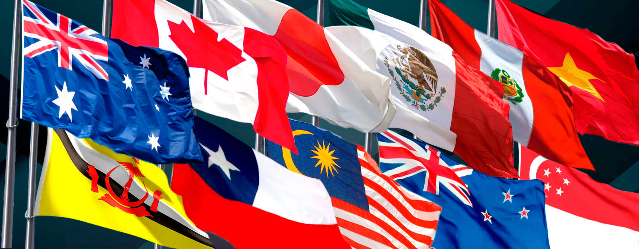
www.gob.mx/tpp
Antecedentes
Textos
Destacados y multimedia
Fichas por país
Sectores
Información relevante de la relación comercial de México con países CPTPP

Slide 22
Gracias
www.gob.mx/tpp
Alberto Guadarrama Grimaldo
Director para Asia y Oceanía
alberto.guadarrama@economia.gob.mx

